Slide 1
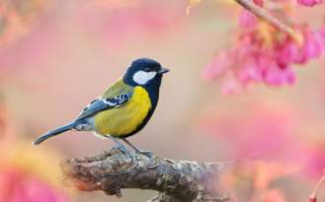
Синичкин
день
12 ноября

Slide 2
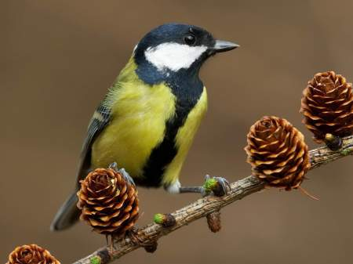
Несколько лет назад в
России появился еще
один экологический
праздник –
Синичкин день
Он создан по
инициативе Союза
охраны птиц России и
отмечается 12 ноября

Slide 3
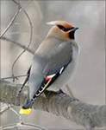
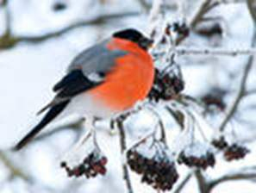
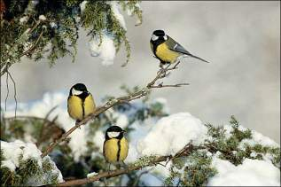
В этот день жители разных населенных пунктов страны готовятся к встрече «зимних гостей» – птиц, остающихся на зимовку в наших краях: синиц, щеглов, снегирей, соек, чечеток, свиристелей.

Slide 4
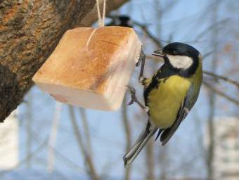
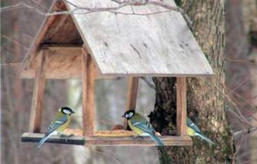
Люди заготавливают для них подкормку, в том числе и «синичкины лакомства»: несоленое сало, нежареные семечки тыквы, подсолнечника или арахиса, – делают и развешивают кормушки.

Slide 5
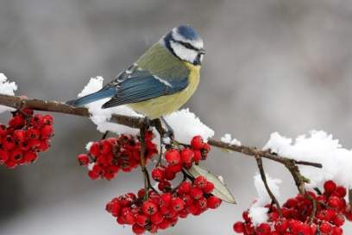
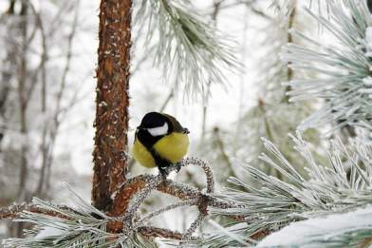
Почему именно Синичкин день?
Да потому что синица – для Руси божья птица. Раньше в старину на неё гадали: бросали крошки хлеба, кусочки сала и наблюдали: если синичка сначала станет клевать сало, то в доме будет вестись живность, если станет клевать крошки хлеба, то будет в доме достаток.
В народе говорили «Невелика птичка синичка, а свой праздник знает».

Slide 6
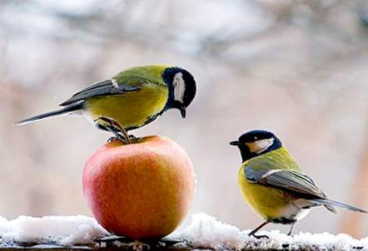
Почему именно Синичкин день?
Несмотря на то, что в качестве экологического праздника Синичкин день отмечается относительно недавно, его история уходит корнями в далекое прошлое.

Slide 7
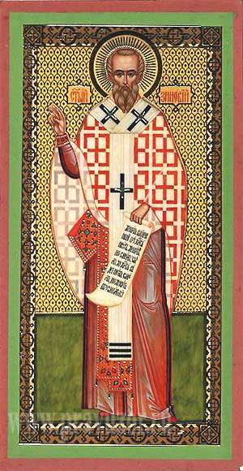
Почему именно Синичкин день?
В народном календаре 12 ноября значится как день памяти православного святого Зиновия Синичника. По народным приметам, именно к этому времени синицы, предчувствуя скорые холода, перелетали из лесов ближе к человеческому жилью и ждали помощи от людей

Slide 8
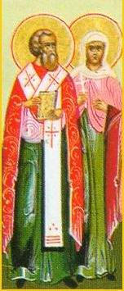
12 ноября
В этот день отмечается память
священномученика Зиновия,
епископа Егейского, и его сестры — мученицы Зиновии. Брат и сестра рано остались сиротами и решили раздать свое наследство бедным, посвятив жизнь служению Богу. В награду за такой поступок Зиновий получил дар чудотворения – он мог молитвой исцелять больных.

Slide 9
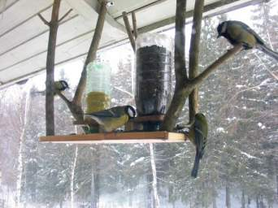
Наши предки замечали: если птицы целыми стайками появлялись у дома, значит, вот-вот грянут морозы. А еще12 ноября наши наблюдательные предки предсказывали погоду по особым приметам:
если синица свистит – быть ясному дню,
если пищит – быть ночному морозу,
собирается много синиц
на кормушках – к метели
и снегопаду.

Slide 10
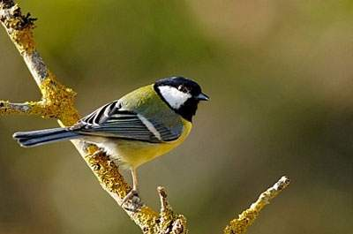
Интересные факты о синицах
Кстати, название «синица» произошло вовсе не от синего оперения этих птиц, как многие могут подумать. Свое имя они получили за звонкие песни, напоминающие перезвон колокольчика: «Зинь-зинь!» или «Синь-синь!».

Slide 11
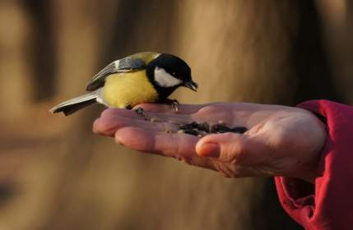
Интересные факты о синицах
С XVII века царскими указами запрещалось убивать синиц. А тому, кто убьет это пернатое, полагалось суровое наказание — могли либо высечь, либо взять крупный штраф.

Slide 12
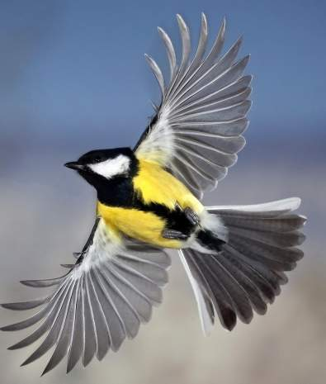
Интересные факты о синицах
Специалисты-орнитологи утверждают, что именно полет синицы — это яркий пример экономного расхода сил и энергии. Именно поэтому птички-синички летают с огромной скоростью, но при этом довольно редко взмахивают крыльями.

Slide 13
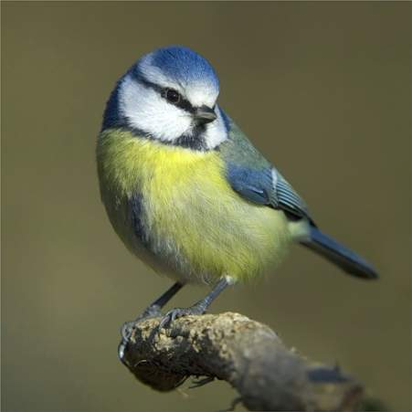
Интересные факты о синицах
за сутки синица кормит своих птенцов тысячу раз (до 60 раз в час);
- без дополнительной подкормки человеком из 10 синиц к весне выживают только две;
- синица за сутки съедает столько насекомых, сколько весит сама;

Slide 14
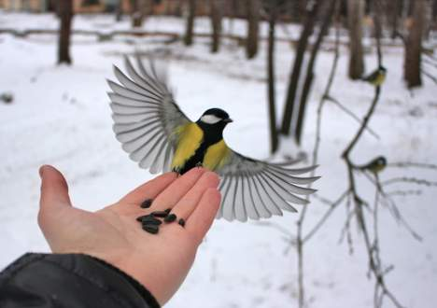
Синица считается одной из самых популярных птиц в нашей стране.
Достаточно вспомнить пословицу: Лучше синица в руках, чем журавль в небе. Впрочем, синички не любят тесных контактов с людьми и предпочитают держаться на расстоянии. Даже во время больших холодов синички стараются брать еду из рук человека на лету.

Slide 15
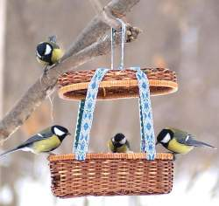
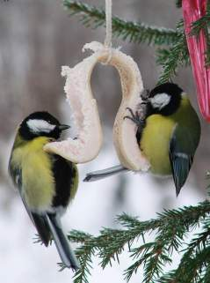
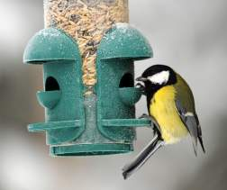
Покормите птиц Александр Яшин
Покормите птиц зимой! Пусть со всех концов К вам слетятся, как домой стайки на крыльцо. Не богаты их корма: горсть зерна нужна Горсть одна – и не страшна Будет им зима. Сколько гибнет их – не счесть, Видеть тяжело, А ведь в нашем сердце есть И для птиц тепло. Разве можно забывать -
Улететь могли, А остались зимовать заодно с людьми. Приучите птиц в мороз к своему окну, Чтоб без песен не пришлось Нам встречать весну.

Slide 16
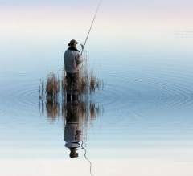
А еще Зиновий Синичник считался праздником охотников и рыбаков
Как правило, с 12 ноября открывался пушной сезон и сезон зимней рыбалки. Если улов был богатым, то рыбаки готовили уху прямо на берегу реки или озера. А для того чтобы всю зиму охота была удачной, охотник должен был добыть в этот день хотя бы одного зверя.

